Slide 1


PORTFOLIO
2025年
LEGROS BRYAN
自由职业翻译员

Slide 2
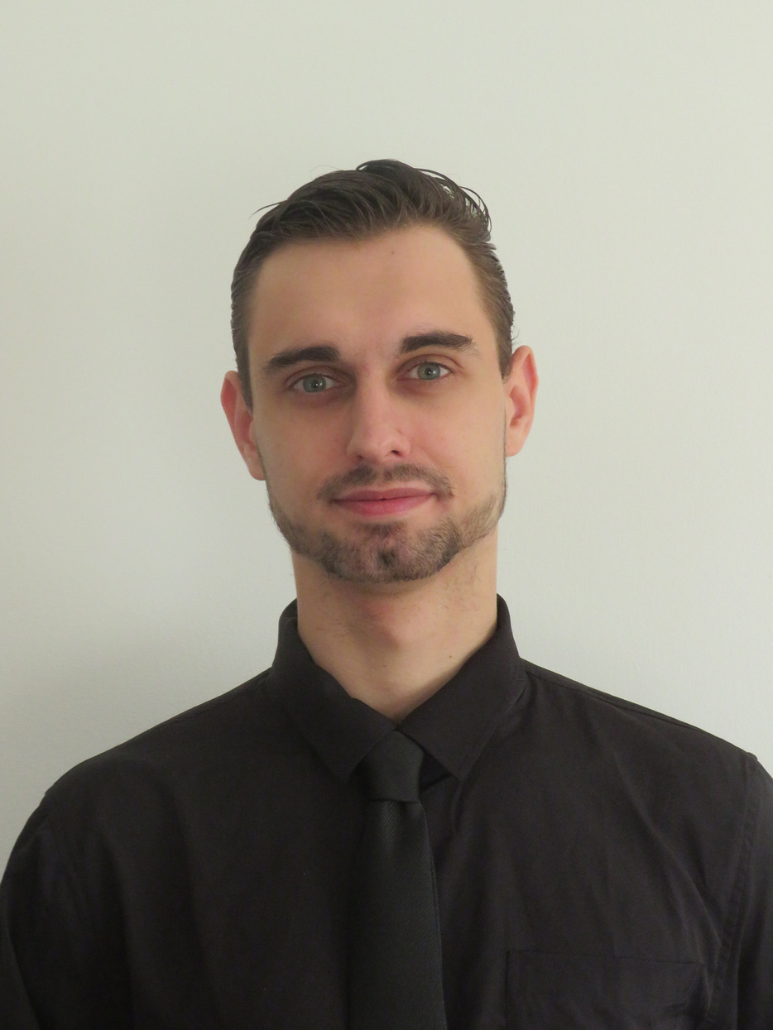


我的简介
我叫Bryan Legros，是一名自由职业翻译员，热爱语言、沟通以及国际市场营销。拥有应用外语学位，我在市场营销和经济翻译方面积累了丰富经验，尤其是在里斯本的Teleperformance Portugal公司工作两年期间。
我严谨好学、注重结果，致力于提供忠实、自然且完美契合目标受众的翻译作品。
我的经验
自由职业翻译员
Upwork
自2024年1月至2025年5月
Meta/TikTok 翻译员
自2022年1月至2024年1月
葡萄牙Teleperformance公司 - 里斯本
销售员
自2021年6月至2021年12月
Subway - Saran
LEGROS Bryan
https://www.linkedin.com/me?trk=p_mwlite_feed-secondary_nav
@bryan_ls_

Slide 3

教育
应用外语学士学位
我获得了应用外语学士学位（LEA），主修英语、西班牙语和中文。
这门课程不仅让我深化了英语和西班牙语的知识，也让我学习了一门新语言——中文，包括口语和书写能力。
我还了解了英语国家、西班牙语国家和中国的文化。
然而，对英国和法国新闻媒体的研究，尤其对我目前从事的工作帮助巨大。
它让我掌握了多项关键技能，如谈判、撰写文章以及联系他人获取信息。
得益于我的学习背景，我是多语种使用者，几乎可以在世界任何地方与人沟通，这在当今社会是一个极大的优势。
法国图尔市弗朗索瓦·拉布雷大学
自2018年至2021年

Slide 4

翻译员
公司
: 葡萄牙Teleperformance公司
年
: 自2022年至2024年
我在葡萄牙里斯本的 Teleperformance 公司担任多语种翻译员达两年时间。这段经历使我能够在一个对语言质量和数字平台理解要求极高的国际环境中不断成长。
我的主要职责是翻译和本地化与 Facebook 和 TikTok 相关的问题报告，确保用户与技术支持团队之间沟通的清晰度。我还参与了广告活动的翻译工作，确保内容在法语、英语、西班牙语和葡萄牙语这四种语言中的流畅性和文化适配性。
通过这项任务，我进一步提升了自己在技术术语、面向用户的写作以及市场营销翻译方面的技能，同时严格遵守项目团队和内部工具设定的时间要求。

Slide 5
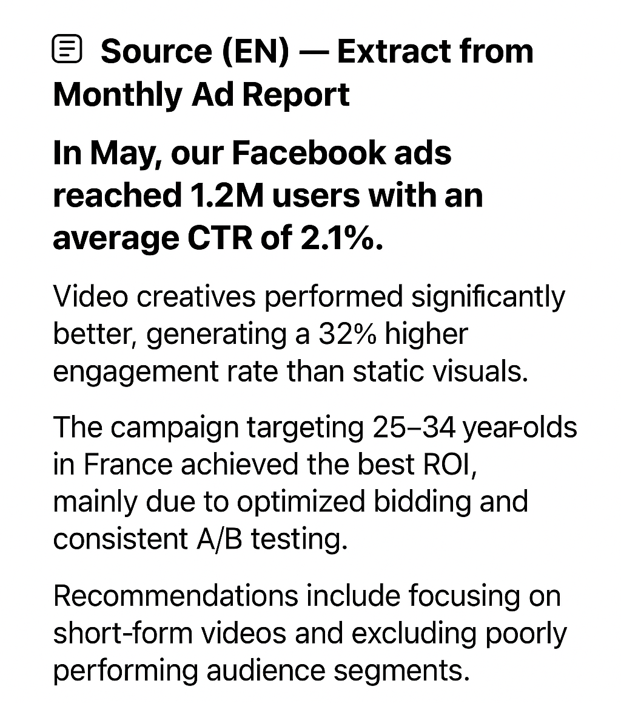
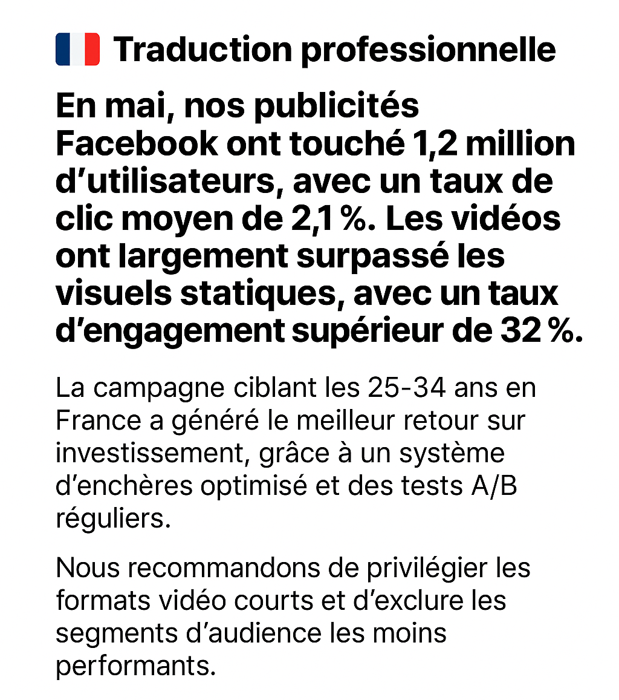

Slide 6
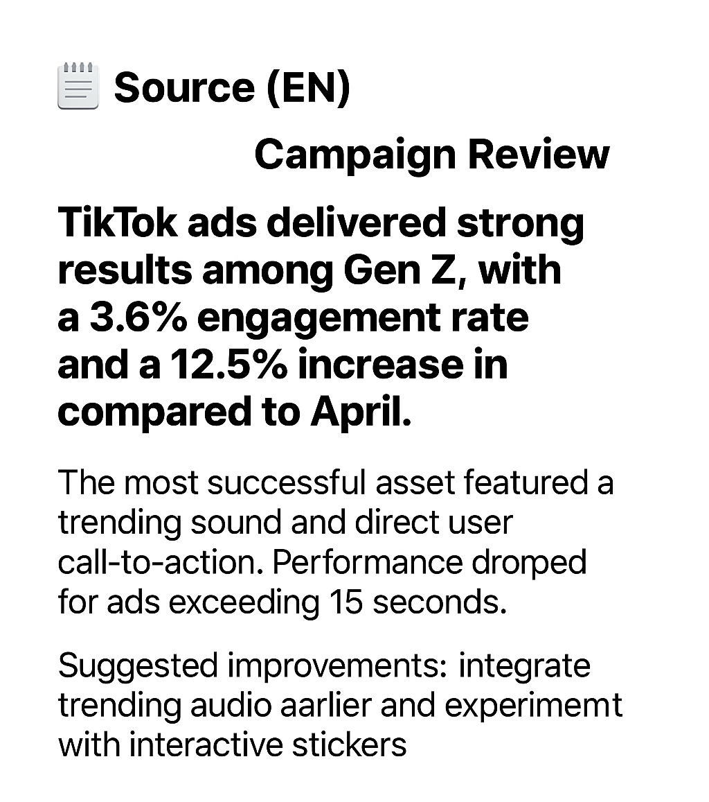
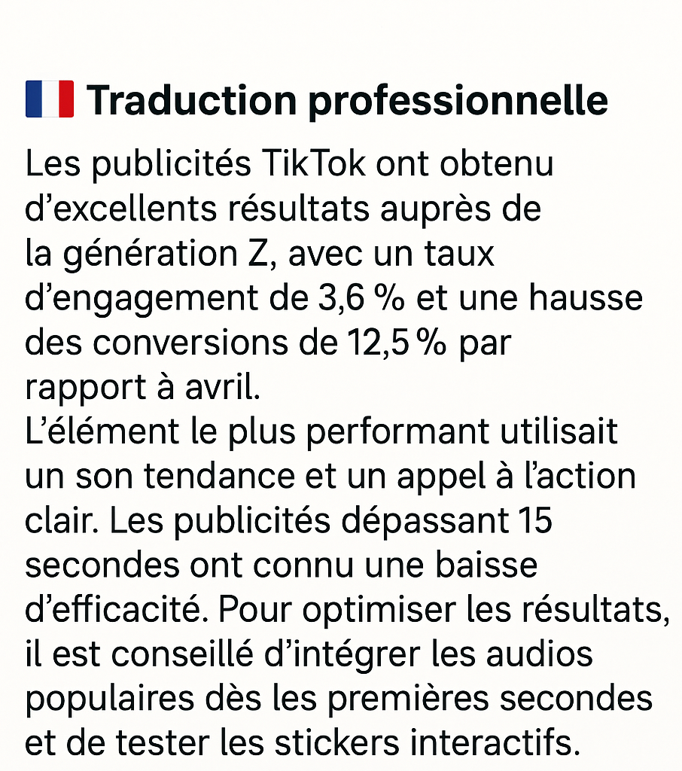

Slide 7
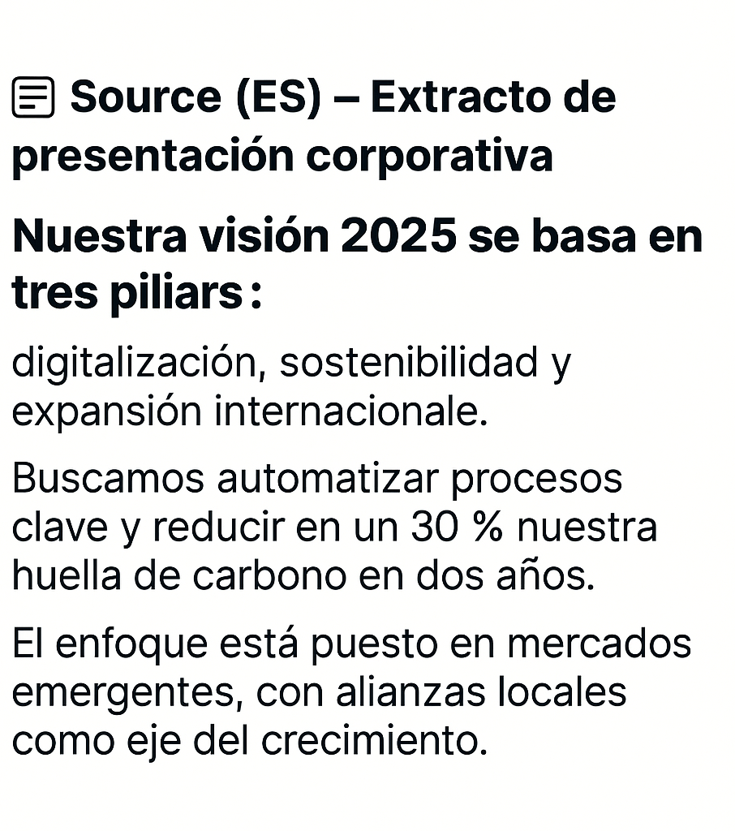
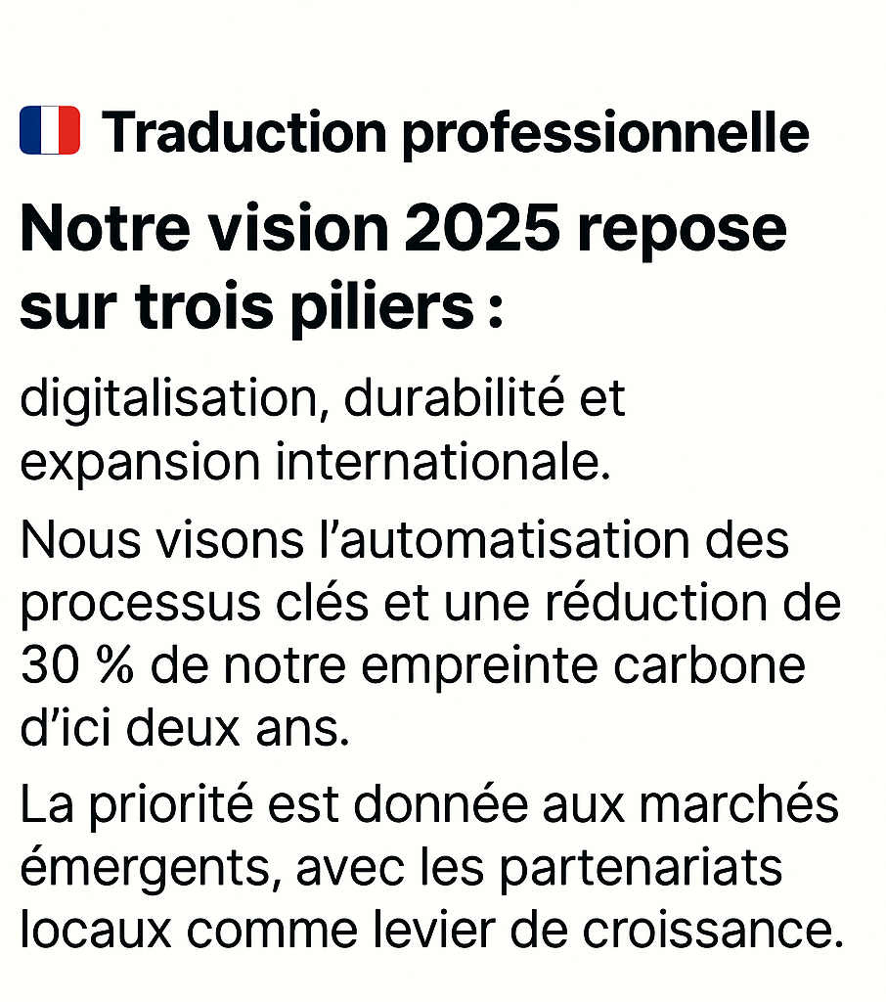

Slide 8
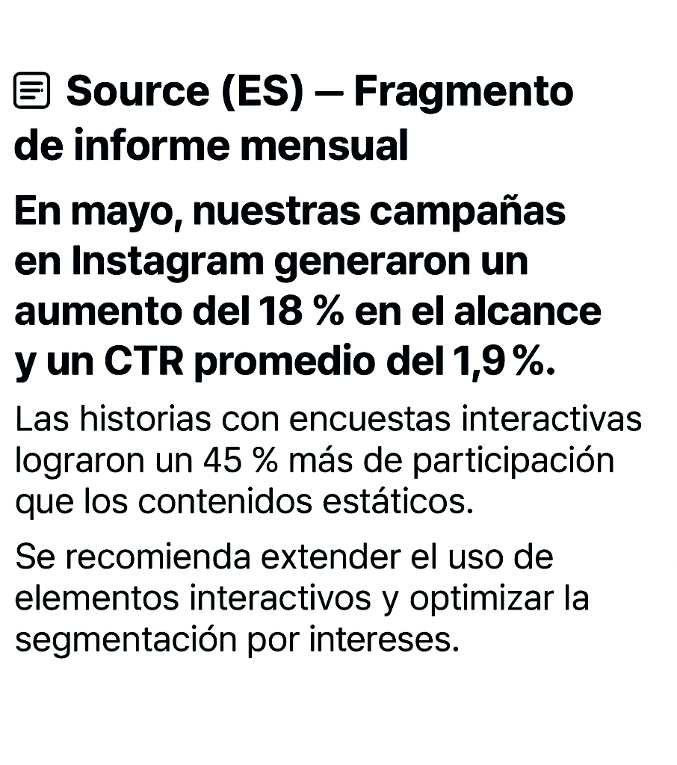


Slide 9
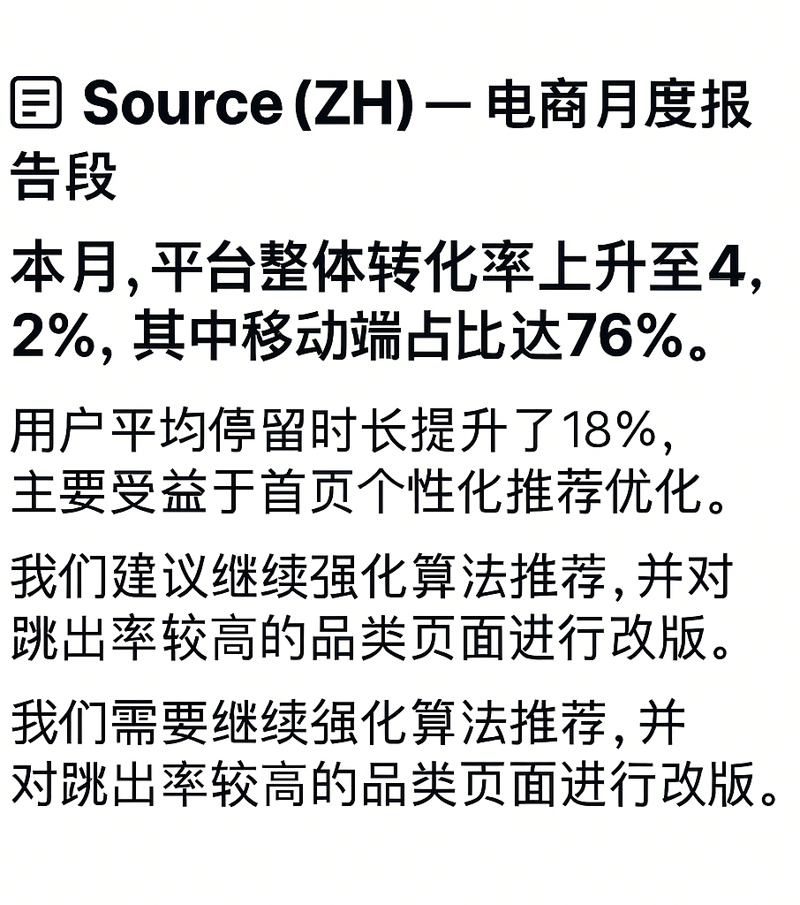
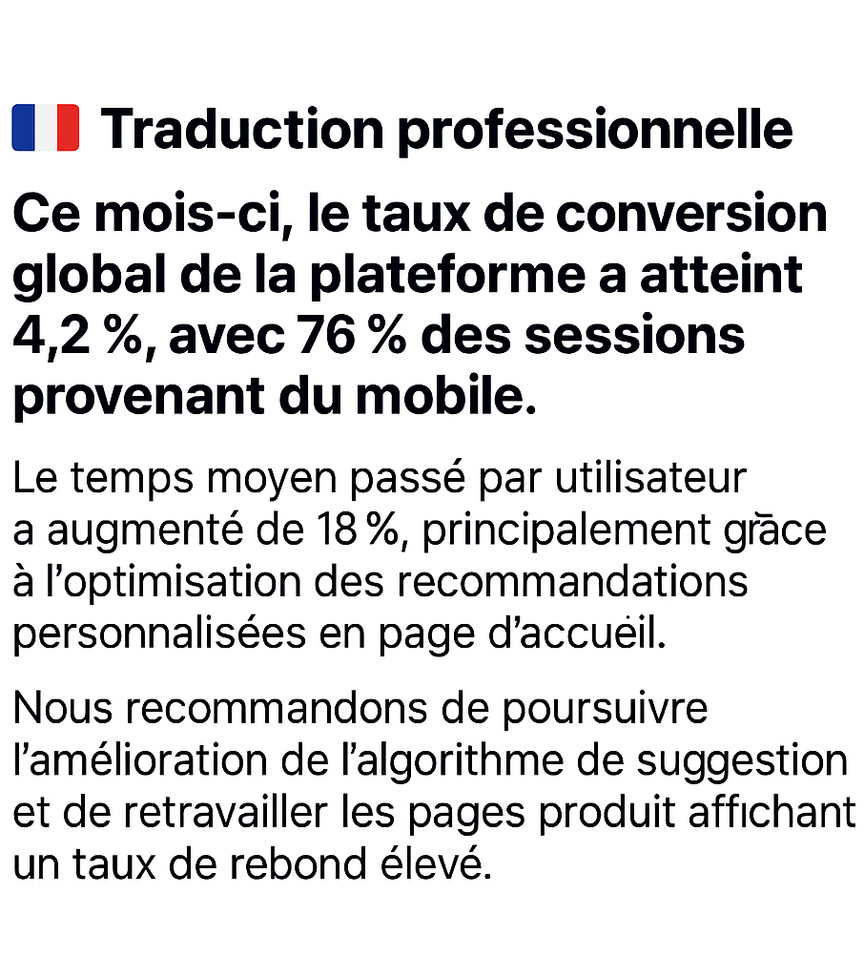

Slide 10
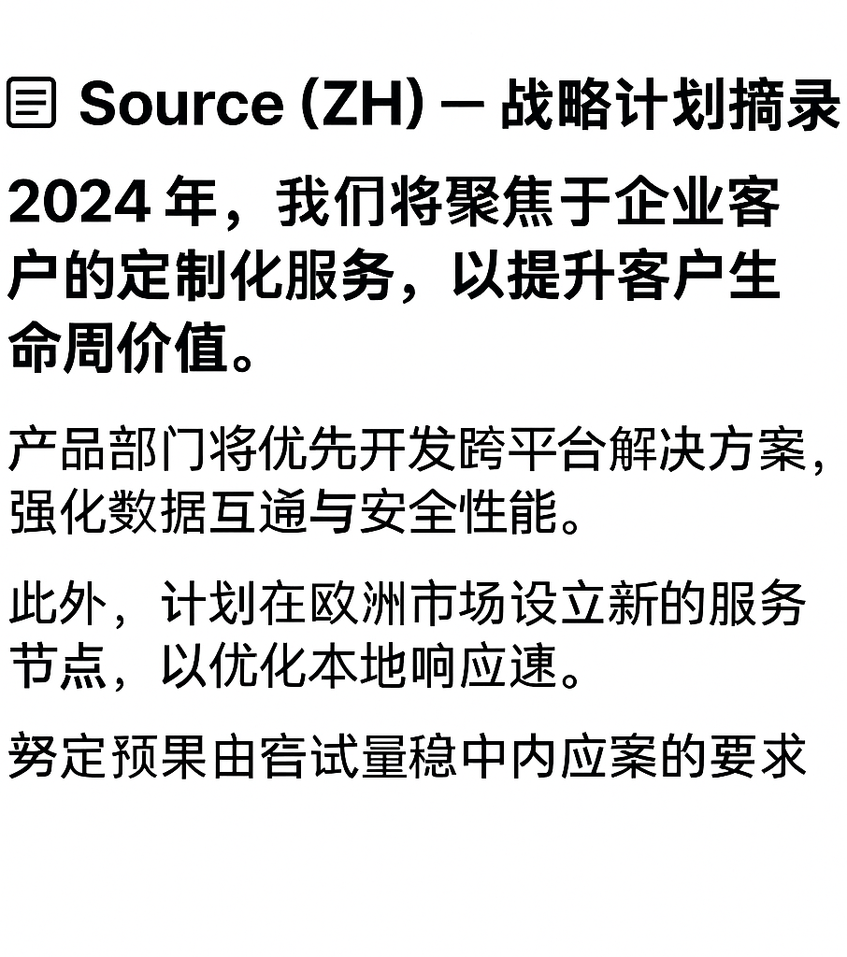


Slide 11
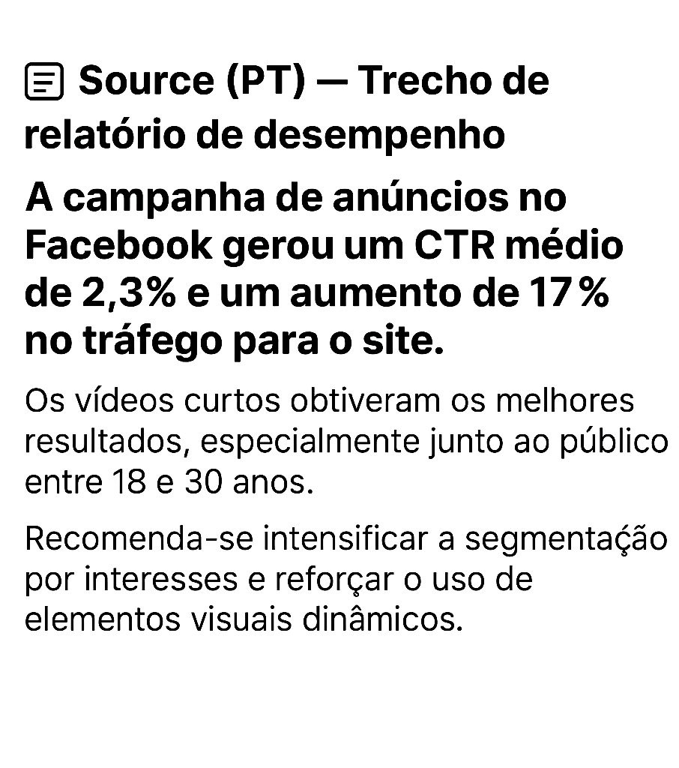
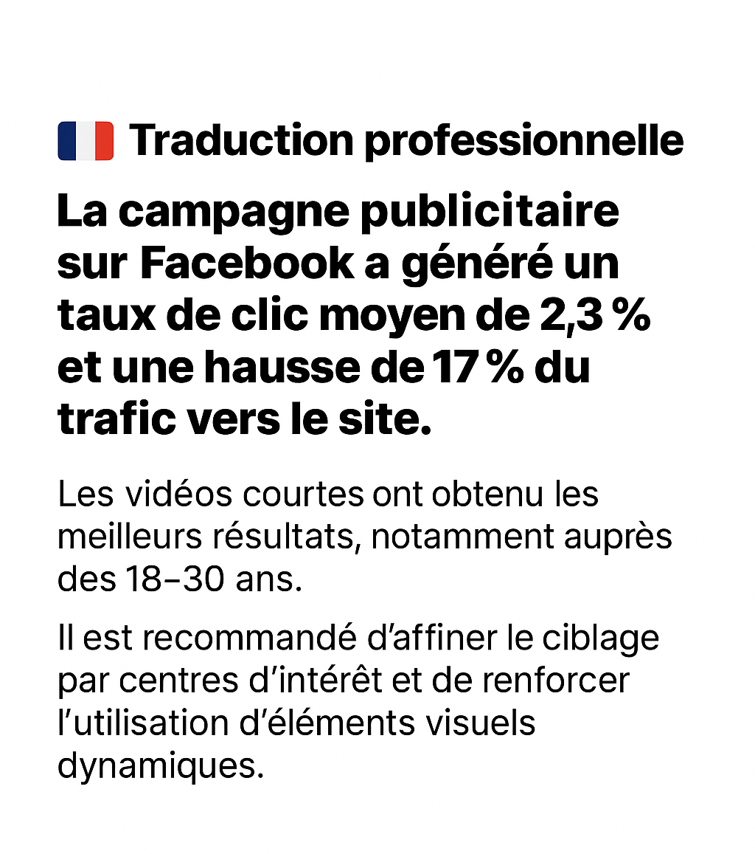

Slide 12
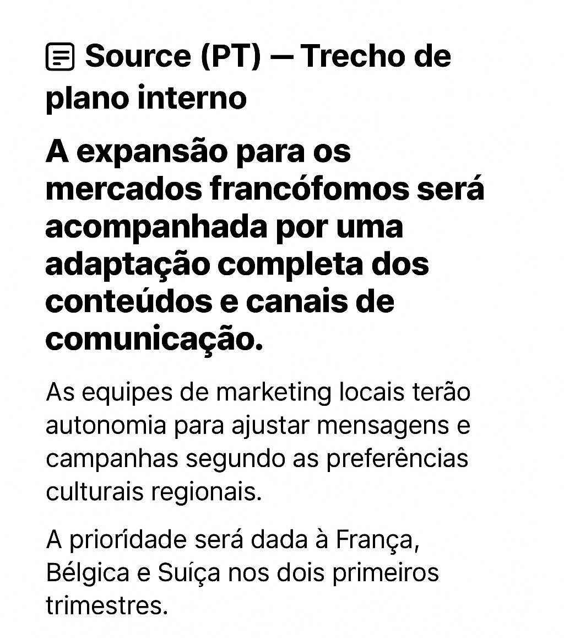
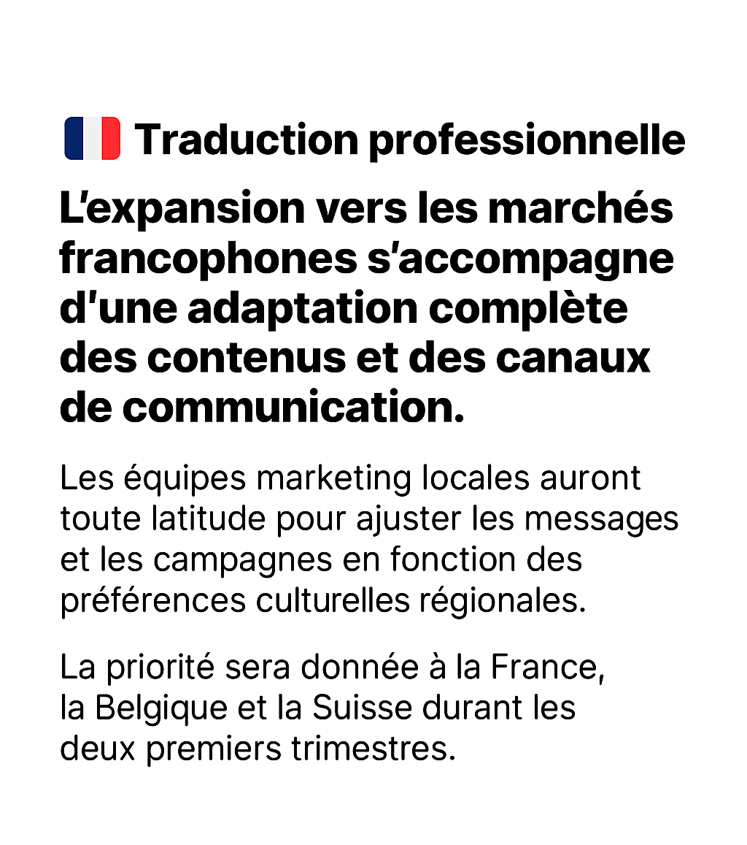

Slide 13
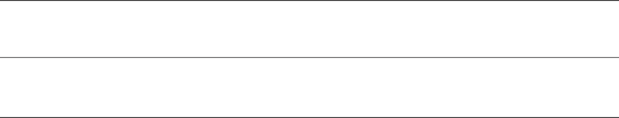
电话号码
+262 6 93 45 05 02
电子邮件
bltransmark@gmail.com
WORK WITH ME!

